Slide 1
Đánh giá tác động của xét nghiệm HPV DNA cho sàng lọc UTCTC với mô hình tập trung xét nghiệm và phân tuyến lấy mẫu tại tuyến y tế cơ sở
TS. BS. Ong Thế Duệ
Viện Chiến lược và Chính sách Y tế
Hải Phòng, 22/8/2024

Slide 2

Nội dung trình bày
Mô tả nội dung can thiệp
Phương pháp đánh giá tác động
Kết quả đánh giá
Kết luận

Slide 3
1. Mô tả nội dung can thiệp
Xét nghiệm HPV DNA type nguy cơ cao
Hệ thống xét nghiệm sinh học phân tử khép kín thông lượng cao
Đơn vị thực hiện: CDC Hải Phòng
Xét nghiệm tập trung
tại CDC Hải Phòng
(5004 mẫu)

Slide 4
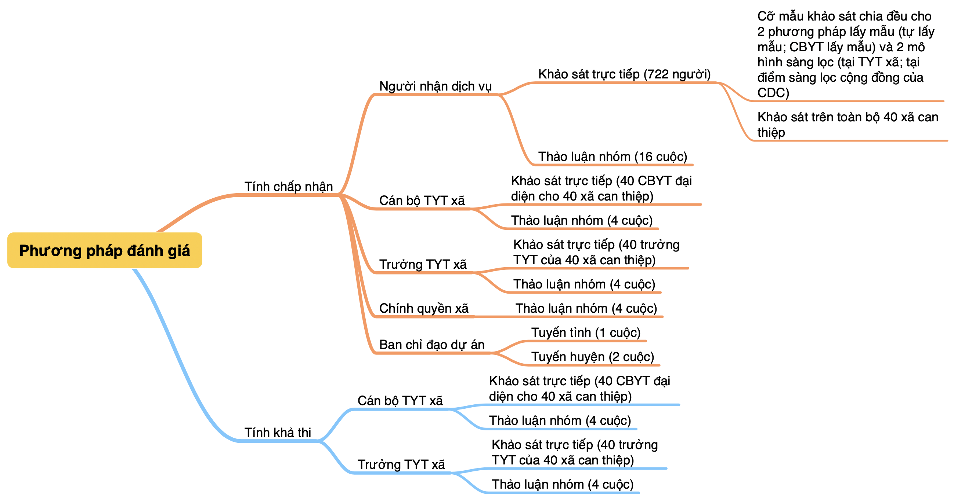
2. Phương pháp đánh giá

Slide 5
3. Kết quả đánh giá
Trình độ học vấn
Nghề nghiệp
Mức thu nhập/ tháng

Slide 6
Nơi tiếp cận đầu tiên khi có vấn đề sức khoẻ
Nguồn thông tin về chương trình sàng lọc
Kinh nghiệm sàng lọc UTCTC trước đây
Loại xét nghiệm sàng lọc UTCTC trước đây

Slide 7
Phương pháp lấy mẫu HPV
Tư vấn trước khi lấy mẫu

Slide 8
Sẵn sàng sàng lọc định kỳ
Khó khăn trong quá trình lấy mẫu
Mức độ chấp nhận của người dân với phương pháp tự lấy mẫu
Mức độ chấp nhận của người dân
với phương pháp CBYT lấy mẫu

Slide 9
Lý do lựa chọn phương pháp tự lấy mẫu
Nơi muốn nhận bộ dụng cụ tự lấy mẫu
Lý do lựa chọn phương pháp CBYT lấy mẫu
Nơi muốn tự lấy mẫu

Slide 10
Mức độ chấp nhận của CBYT đối với hình thức sàng lọc
Mức độ chấp nhận của CBYT đối với phương pháp sàng lọc
Mức độ khả thi trong triển khai sàng lọc

Slide 11
Yếu tố ảnh hưởng tới tính khả thi của triển khai sàng lọc
Khó khăn trong triển khai sàng lọc
Yếu tố ảnh hưởng tới
quyết định của người dân tham gia sàng lọc

Slide 12
4. Kết luận
Mô hình xét nghiệm HPV DNA sàng lọc UTCTC của Dự án được phụ nữ và CBYT chấp nhận ở mức cao:
Hầu hết phụ nữ được tư vấn (95%) đều đồng ý tham gia xét nghiệm HPV DNA sàng lọc UTCTC.
Hầu hết phụ nữ được xét nghiệm đều ủng hộ cả phương pháp tự lấy mẫu (98%) và CBYT lấy mẫu (99%).
Hầu hết CBYT (97%) ủng hộ việc triển khai lấy mẫu tại TYT xã cũng như tại các buổi sàng lọc cộng đồng do CDC tổ chức tại TYT xã.
Tất cả CBYT (100%) đều sẵn sàng hướng dẫn phụ nữ tự lấy mẫu hoặc trực tiếp lấy mẫu cho phụ nữ.
Mô hình xét nghiệm HPV DNA sàng lọc UTCTC của Dự án có tính khả thi cao:
Đa số CBYT (77%) đồng ý rằng việc lấy mẫu là dễ dàng và có thể được thực hiện thường xuyên.
Một số yếu tố ảnh hưởng đến tính khả thi của việc triển khai xét nghiệm HPV DNA bao gồm: miễn phí xét nghiệm, nhận thức của phụ nữ về UTCTC, tập huấn kỹ năng lấy mẫu, và sự sẵn có của bộ dụng cụ lấy mẫu.

Slide 13
Trân trọng cảm ơn.

